Slide 1
«Формирование здорового образа жизни и культуры здоровья ребёнка , как одно из требований воспитательного процесса в условиях реализации ФГОС НОО, ООО»
Доклад на тему:
Подготовила: Учитель физической культуры
МАОУ ООШ №15, Егорова Валентина Леонидовна.

Slide 2
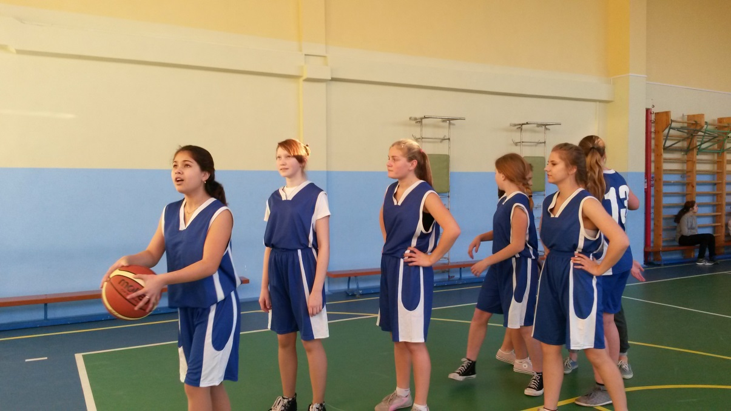
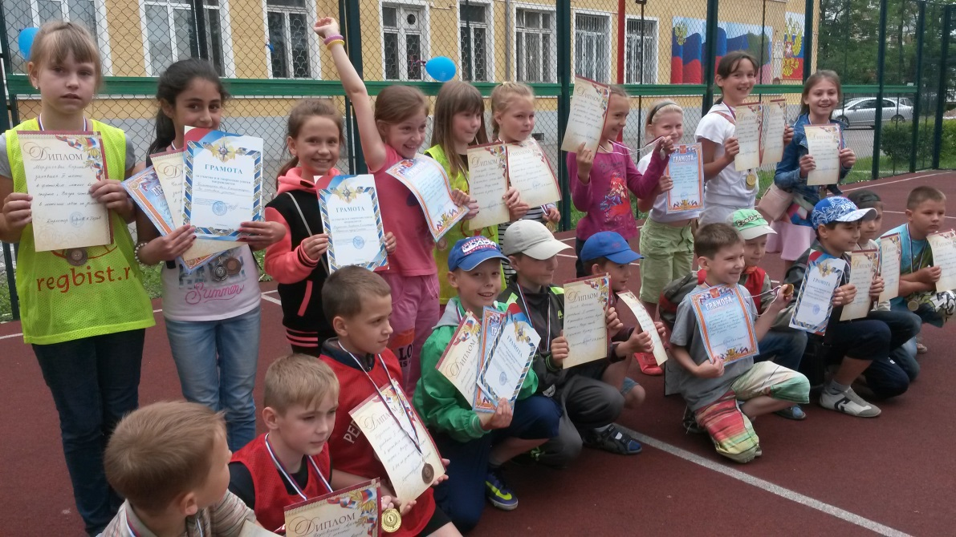
Здоровье человека-высшая национальная ценность, и возрождение нации должно начаться именно со здоровья, в первую очередь детей. В современном мире, в мире высоких технологий, резкое снижение двигательной активности школьников младших классов, экология и другие факторы привели к значительному ухудшению состояния их здоровья.

Slide 3

Oдним из приоритетных направлений государственной политики в области образования является сохранение и укрепление здоровья школьников. Одной из основных задач является внедрение нового Федерального государственного образовательного стандарта начального общего образования (ФГОС НОО). В новых стандартах одной из ключевых идей является формирование культуры здоровья школьника. Повлиять на улучшение здоровья учащихся, изменить их собственное отношение к своему здоровью можно в том случае, если в школе будет создана здоровьесберегающая инфраструктура образовательного учреждения и будут выполняться требования к условиям реализации образовательных программ и просветительской работы с родителями. Главной задачей школы, учителей является создание условий для укрепления здоровье с первого класса и полноценная подготовка школьников к самостоятельной жизни.

Slide 4

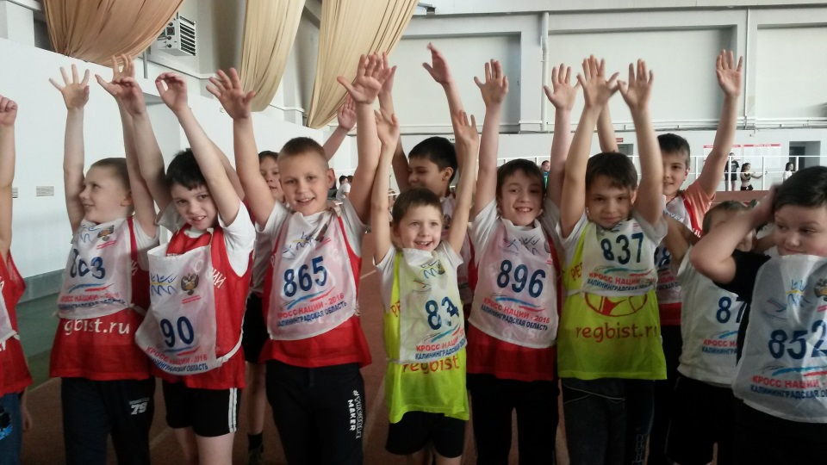
Можно считать, что здоровье ученика в норме, если:
в физическом плане — здоровье позволяет ему справляться с учебной нагрузкой, ребенок умеет преодолевать усталость;
в социальном плане — он коммуникабелен, общителен;
в эмоциональном плане — ребенок уравновешен, способен удивляться и восхищаться;
в интеллектуальном плане — учащийся проявляет хорошие умственные способности;
в нравственном плане — он признает основные общечеловеческие ценности.
.

Slide 5


Пробуждение желания.
Учителю необходимо пробуждать в детях желание заботиться о своём здоровье (формирование заинтересованного отношения к собственному здоровью).
Формировать установку на использование здорового питания.
Использование оптимальных двигательных режимов для детей с учетом их возрастных, психологических и других особенностей, развитие потребности в занятиях физической культурой и спортом.
Применение рекомендуемого режима дня. Формирование знаний негативных факторов риска здоровью детей (сниженная двигательная активность, курение, употребление психоактивных веществ, инфекционные заболевания).
Становление навыков противостояния вовлечению в табакокурение, употребление алкоголя, наркотических и сильнодействующих веществ.
Формирование потребности ребенка безбоязненно обращаться к врачу по любым вопросам, связанным с особенностями роста и развития, состояния здоровья, развития готовности самостоятельно поддерживать свое здоровье на основе использования навыков личной гигиены.

Slide 6


В связи с широким применением информационно-коммуникационных технологий в образовательной среде одним из компонентов здоровьесберегающей деятельности, включенным в программу формирования культуры здорового и безопасного образа жизни, должно быть обеспечение безопасности детей и подростков и при работе с компьютером и в Internet.
Фундамент здоровья закладывается в детстве, и эта забота не только медиков, но и учителей.
Проведенные исследования показывают, что 25 % детей, приходящие в 1-е классы, имеют те или иные отклонения в состоянии здоровья. Во время обучения в школе показатели здоровья учащихся ухудшаются (к выпускным классам % соотношение вырастает наполовину).

Slide 7


Цепочка взаимосвязи здесь простая:
обучение без творческого заряда-неинтересно, а значит, в той или иной степени, является насилием над собой и другими.
Насилие же разрушительно для здоровья, как через формирование усталости, так и само по себе.
По данным исследования Всемирной организации здравоохранения здоровье человека зависит:
на 50 % — от образа жизни;
на 25 % — от состояния окружающей среды;
на 15 % — от наследственной программы;
на 10 % — от возможностей медицины.
Образовательный процесс, организуемый учителем начальных классов, должен носить творческий характер.
Положительных результатов можно достичь путем использования:
игровых ситуаций на уроках и разных форм уроков;
разыгрыванием сценок литературных сюжетов;
подвижными играми на переменах;
занимательных упражнений на уроках;
творческого характера домашних заданий.

Slide 8
Основной задачей школы считается:
дать необходимое образование,
не менее важной задачей по нашему убеждению является — сохранение здоровья детей в процессе обучения.
организация учебного процесса с наибольшим эффектом для сохранения и укрепления здоровья;
создание условий ощущения у школьников радости в процессе обучения;
научить детей жить в гармонии с собой и окружающим миром; воспитание культуры здорового образа жизни;
развитие творческих способностей;
мотивация на здоровый образ жизни;
научить детей использовать полученные знания в повседневной жизни;
внедрение инновационных педагогических технологий
задачи
Состояние здоровья влияет на успешность обучения. Все это требует внимательного отношения к организации школьной жизни школьников:
создание оптимальных гигиенических, экологических и других условий,
обеспечение организации образовательного процесса, предотвращающего формирование у обучающихся состояний переутомления.
Главная цель на уроках — это обеспечение школьнику возможности сохранения здоровья в период обучения в школе. Для этого учителю необходимо реализовать в своей практической деятельности следующие задачи:
задачи
задачи

Slide 9

У учащихся начальных классов особенно чувствительной является нервная система, поэтому учителю необходимо во время урока чередовать различные виды учебной деятельности:
чтение;
письмо;
слушание;
рассказ;
рассматривание наглядных пособий;
ответы на вопросы и. т.д.
За урок учителю необходимо включить от 4 до 7 видов учебной деятельности.

Slide 10


На уроках необходимо использовать различные методы обучения:
метод свободного выбора (беседа, свобода творчества, выбор способа действия);
активные методы обучения (обучение действием, обсуждение в группах, ученик как исследователь);
методы, направленные на самопознание, саморазвитие (интеллект, эмоции, воображение, общение, самооценка).
Эти методы снимают утомительную нагрузку, связанную с необходимостью поддержания рабочей позы. Кроме данных методов учителю необходимо включить на уроках следующие физкультурные минутки:
упражнения по формированию осанки;
упражнения для ног;
расслабление кисти рук.
Нормативно-правовой и документальной основой Программы формирования культуры здорового и безопасного образа жизни обучающихся на ступени начального общего образования на федеральном уровне являются:
Закон Российской Федерации «Об образовании»;
Федеральный государственный образовательный стандарт начального общего образования;
СанПиН, 2.4.2.1178-02 «Гигиенические требования к режиму учебно-воспитательного процесса» (Приказ Минздрава от 28.11.2002) раздел 2.9.; О недопустимости перегрузок обучающихся в начальной школе (Письмо МО РФ № 220/11-13 от 20.02.1999);

Slide 11
Задачи формирования культуры здорового и безопасного образа жизни обучающихся:
сформировать представление у детей о позитивных факторах, влияющих на здоровье;
научить осознанно выбирать поступки, поведение, позволяющие сохранять и укреплять здоровье;
научить выполнять правила личной гигиены ;
сформировать представление о правильном (здоровом) питании, его режиме, структуре, полезных продуктах;
сформировать представление о рациональной организации режима дня, учёбы и отдыха, двигательной активности, научить ребёнка составлять, анализировать и контролировать свой режим дня;
дать представление о негативных факторах риска здоровью детей (сниженная двигательная активность, инфекционные заболевания, переутомления и т. п.), о существовании и причинах возникновения зависимостей от табака, алкоголя, наркотиков и других веществ, их пагубном влиянии на здоровье;
дать представление о влиянии позитивных и негативных эмоций на здоровье, в том числе получаемых от общения с компьютером, просмотра телепередач, участия в азартных играх;
обучить элементарным навыкам эмоциональной разгрузки (релаксации);
сформировать представление об основных компонентах культуры здоровья и здорового образа жизни;
сформировать потребность ребёнка безбоязненно обращаться к врачу по любым вопросам состояния здоровья, в том числе связанным с особенностями роста и развития.

Slide 12
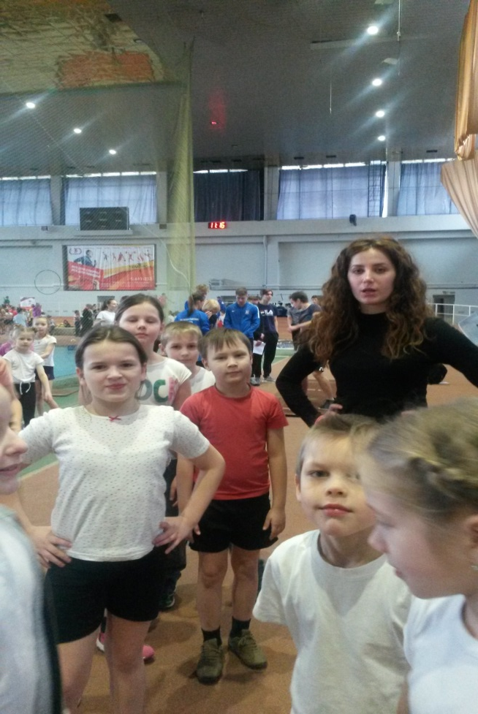
Поэтому учитель должен всегда помнить о здоровье школьников, о создании таких условий, которые бы обеспечили детям высокую работоспособность на протяжении всего урока, позволили бы им избежать переутомления.

Slide 13



Здоровье учащихся
В последнее время все очевиднее становится ухудшение здоровья учащихся
• 14% детей практически здоровы,
• 50% имеют функциональные отклонения,
• 35-40% хронические заболевания.
• в 3 раза - патология пищеварения и мочеполовой системы,
• в 5 раз - нарушение осанки,
• в 4 раза - нервно-психических расстройств.
• За последние годы в 20 раз увеличилось количество низкорослых детей.
• Ежегодно более 35% юношей не способны нести воинскую службу по медицинским показателям.
• к концу занятий ухудшается самочувствие учащихся, многие на подготовку домашних заданий тратят более 2,5- 3 часов,
• более 60% ребят не могут сразу заснуть, что свидетельствует о нервном переутомлении.
• абсолютно здоровыми и оптимально адаптированными можно считать около 1/3 первоклассников, в уже к 6 классу количество таких учащихся снижается до 22.

Slide 14

Педагогу в организации и проведении урока необходимо учитывать:
обстановку и гигиенические условия в классе: температуру и свежесть воздуха, рациональность освещения класса и доски, наличие\отсутствие монотонных, неприятных звуковых раздражителей;
число видов деятельности: опрос учащихся, письмо, чтение, слушание, рассказ, рассматривание наглядных пособий, ответы на вопросы, решение примеров (норма 4-7 видов за урок; частые смены одной деятельности другой требуют от учащихся дополнительных адаптационных усилий);
среднюю продолжительность и частоту чередования различных видов учебной деятельности ( ориентировочная норма 7-10);
число видов преподавания: словесный, наглядный, аудиовизуальный, самостоятельная работа (норма- не менее трёх);
чередование видов преподавания ( норма- не позже чем через 10-15 минут);
место и длительность применения ТСО (в соответствии с гигиеническими нормами), умение учителя использовать их как возможности инициирования обсуждения;
Кроме данных методов учителю необходимо включить на уроках физкультурные минутки. Норма на 10-15 минуте урока по1 минуте из 3-х лёгких упражнений с 3 повторениями каждого:
упражнения по формированию осанки;
упражнения для ног
расслабление кисти рук;
массаж пальцев рук;
дыхательная гимнастика, упражнения, направленные на выработку рационального дыхания;
предупреждение утомление глаз и. т.д.

Slide 15
Физкультминутки влияют на деятельность мозга, активизируют сердечно-сосудистую и дыхательную системы, улучшают кровоснабжение внутренних органов, работоспособность нервной системы.
При проведении физкультминуток учителю необходимо учесть следующие требования: -
они должны быть разнообразны;
проводятся на начальном этапе утомления;
предпочтение отдавать упражнениям для утомлённых групп мышц.
8) Необходимо следить за правильной посадкой ученика за партой:
длина сиденья стула должна соответствовать длине бедер ребенка.
высота ножек стула должна равняться длине голени.
голеностопный, коленный, тазобедренный суставы при сидении образуют прямой угол.
между краем стола и грудной клеткой сидящего ученика необходимо выдерживать расстояние равное ширине кисти ребенка.
расстояние от глаз до стола (тетради, книги) соответствует 30-35 см.
тетрадь при письме должна лежать на столе под углом 30 градусов
Не менее двух раз в год обучающихся, сидящих на крайних рядах меняют местами, не нарушая соответствия мебели их росту.

Slide 16

Таким образом, использование здоровьесберегающих технологий играет большую роль в жизни каждого школьника, позволяет легче и успешнее овладеть необходимыми знаниями на уроке, преодолеть трудности, достичь целей и задач обучения.
Быть здоровым — это естественное желание каждого человека. Каждый взрослый мечтает быть здоровым.
Дети, к сожалению, не думают об этом. Мы обязаны помочь ребенку осознать, что нет ничего прекраснее здоровья. Здоровый и духовно развитый человек счастлив: он отлично себя чувствует, получает удовлетворение от учебной деятельности, стремиться к самосовершенствованию. Такого человека мы должны «создать» и воспитать, начиная с самого раннего детства .

Slide 17
Воплощение здорового образа жизни в нашей школе
Нами разработаны адаптированные программы для учащихся с ЗПР, УО.
Совершенствуется работа по укреплению теоретической подготовки. Учащиеся временно освобождённые от занятий по физической культуре участвуют в творческой деятельности (работа с учебниками по физической культуре, рефератами).
На протяжении 5 лет наша школа участвует в Спартакиаде школьников «Президентских состязаниях».
Это соревнования по баскетболу, волейболу, настольному теннису, шахматам, шашкам, мини-футболу, лёгкой атлетике, городской лёгкоатлетической эстафете. Участие в Фестивалях спорта и здоровья, Военно-спортивном фестивале, Спартианских играх.

Slide 18
Результаты
Результатом комплексной физической и теоретической подготовки является участие наших учеников в предметных олимпиадах по физической культуре.
В школьном этапе принимают участие ученики 5-9 классов (мальчики, девочки)- 20 человек, из которых 6 человек попали на муниципальный этап.
Организована работа отделения дополнительного образования детей на базе школы по направлениям: баскетбол, волейбол, регби.
Причём набор детей происходит не по антропометрическим данным, а по желанию самих детей . Большая часть детей с ЗПР и УО. Проводим дружеские встречи по баскетболу, волейболу с учащимися других школ (12,6, 26,56 школ).
Проводится работа по внедрению ВФСК «Готов к труду и обороне России». Участие приняли ученики 2.3.4.5.9 классов. Из которых присвоено золотых значков-4 человека. Серебряным значком 16 человек. Бронзовым -11 человек. Остальные учащиеся в стадии присвоения знака отличия.
Участие учителей нашей школы в тестировании ГТО. Суряднова А.Э. награждена золотым значком ГТО.

Slide 19


Задачи
1. Формирование комплекса знаний о физической культуре. Совершенствование преподавания основ теоретических знаний.
2. Интеграция знаний на основе метапредметных связей (биология, история, английский язык).
3. Профилактики болезней и укрепления систем органов: сердечно-сосудистой, опорно-двигательной, дыхательной, нервной систем. Улучшение процессов обмена веществ, повышение устойчивости иммунитета.
4. Организация физкультурно-массовых форм занятий ( физкультурные праздники, дни здоровья, акции «Здоровье против вредных привычек» и т. д.). Использование оздоровительных форм в учебном процессе (физкультминутки, динамические паузы, спортивный час в ГПД).
5. Внедрение вариативных форм физического оздоровления .
6. Внедрение вида спорта-шашки.
7. Реализация индивидуального подхода на основе создания условий для самосовершенствования и самореализации учащихся:
– ведение Дневников здоровья;
– проведение мониторингов уровня физического развития; физической подготовки, функционального состояния здоровья;
– разработка рекомендаций по физическому развитию и укреплению здоровья для девочек и мальчиков, девушек и юношей;
- ознакомление юношей с особенностями и требованиями к физической подготовке в условиях армейской службы;
- анкетирование.

Slide 20
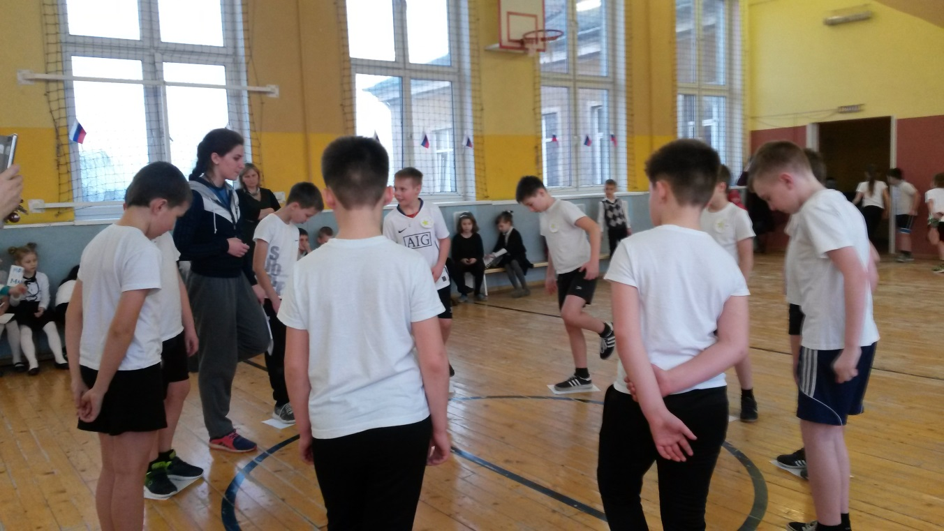
8. Организация профилактической и организационной работы с ослабленными детьми.
9. Организация практикумов по самоконтролю физического развития и физической подготовленности детей (овладение приемами самотестирования)
11. Развитие проектной деятельности, проведение предметных олимпиад по физической культуре.
12. Создание информационной службы по пропаганде здорового образа жизни. Проведение конкурсов на лучшие информационные сюжеты (фото, стенгазеты, слайды, видеофильмы, рисунки, плакаты, эмблемы, коллажи
13. Организация массовой работы (Спартакиада школы, дни здоровья, спортивные праздники, праздники «А ну,ка-парни», «Мама, папа,-я –спортивная семья. Сотрудничество со школой Олимпийского резерва -соревнования «Русская лапта», «Мини-футбол».
15. Реализация школьных программ, направленных на формирование осознанной потребности здорового образа жизни и укрепления здоровья:

Slide 21
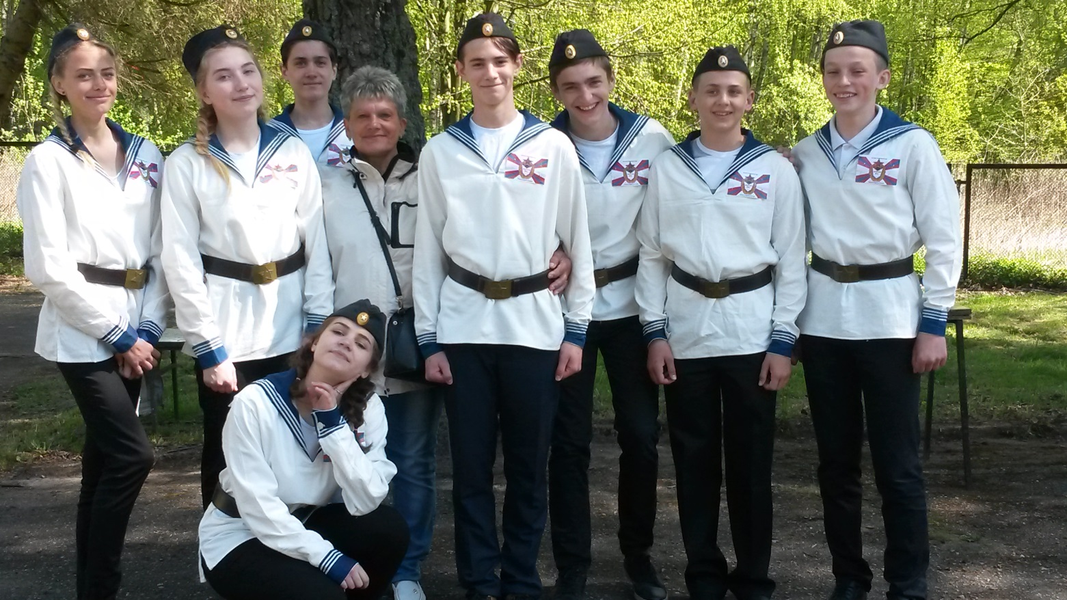
Спасибо за внимание!

